Slide 1
ウェアラブルを用いた 実証実験（案）について
資料3
gコンテンツ流通推進協議会 事務局
一般財団法人日本情報経済社会推進協会
（JIPDEC）

Slide 2
本日は
第一回目の議論をうけ、実証実験で取得するデータや分析内容・方法等について、配慮すべき事項を確認する
上記をもとに、当日の実証イメージを皆様と議論する
その他、お気づきの点がありましたら、よろしくお願いします

Slide 3
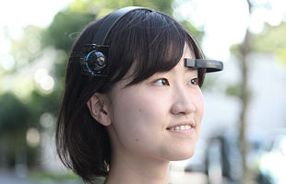
【第1回委員会資料から再掲】 実証実験（案）について
目的
新たな観光モデルを提案するために、生体情報／人流情報等を分析して客観的指標を作り出せないか、ウェアラブルを用いて実際にデータを取得して検討する
概要
10月中旬～下旬を目途に、小規模な実証実験が実施できないか検討中
複数の被験者（東京外語大学の学生など）にウェアラブル機器を装着させ、観光（東京タワー、スカイツリー、雷門など）をしてもらって、生体データを取得する
取得したデータについて、場所の違い、アンケート結果等と比較・分析して、客観的な指標を作成する
11月下旬に開催予定の「G空間EXPO」のシンポジウムにおいて、実験の成果発表を行うことも検討中
使用するウェアラブル機器について
電通サイエンスジャム様より「感性アナライザプラスカム」を3台ご提供いただく予定です
ご相談事項
他に貸与いただけそうなウェアラブル機器がありましたらご紹介ください
実証実験内容について、ご意見等ありましたらお願いします

Slide 4
第一回委員会の議論について
# | いただいた意見 | 対応（案）
目的について | 新たな観光モデル構築（観光マーケティング）のためのデータ取得方法の一つとして示したい 今後の調査の土台部分としての第一歩となると良い（最終的にはパーソントリップ調査や旅行代理店のマーケティング等の調査の選択肢となると良い） | ミニマムに実証（半日で3人の被験者に3か所程度の観光スポットを回ってもらってデータを取得）し、後日分析する
実験の条件 | 実験の被験者は「観光したい」という観光に対するモチベーションが必要ではないか 入場料に対して（金額設定？）不満かどうかを見られるといい 目的地に対するもともとの基礎知識がある無しの設定があるといい | 被験者として、モチベーションの有無、基礎知識の有無等、バランスよく被験者を設定する（事務局では東京外語大学の学生などの協力の調整は可能。事業者の皆様にも、外国人観光客などに協力のお願いをいただけると幸いです）
ウェアラブル機器装着時の注意等 | 実験なので映像については肖像の問題はない 脳波を採る前に文書で承諾を得る 観光以外の要因でイライラするなどのノイズが入るので対策が必要 頭を揺らすのはNG。センサー部分をテープで固定すると良い 電池の寿命はカメラは1時間（脳波は5時間） iPadとペアで１セット キャリブレーションは最初に75秒必要 | 被験者に対して、事前に説明します 当日の機器管理（電池の入れ替え、ウェアラブルの正しい装着等）について、電通サイエンスジャム様にご協力いただけますと幸いです。

Slide 5
実証イメージ（案）
電池の稼働時間を考慮すると、1か所あたり1時間以内に収め、3か所程度回遊いただくのがよいのではないか
（実証イメージ案）
3か所の観光スポットと、3人の被験者のそれぞれの属性を設定する
観光スポット：
浅草、東京タワー、スカイツリーなど
被験者属性：
被験者A：観光のモチベーションが高い人
被験者B：観光のモチベーションが低い人
被験者C：（その他、重要な観点があれば教えてください）
3名の被験者に、3か所を順番に回ってもらう（それぞれの観光スポットに対して、ウェアラブル機器を装着して1時間程度回遊してもらう）
回遊後、アンケートを実施する（どのポイントが楽しかったなど）
後日、ウェアラブル機器から収集したデータを分析いただき、寺前委員長、相原委員長とともに、アンケートとの比較/分析を行う

Slide 6
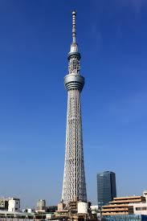
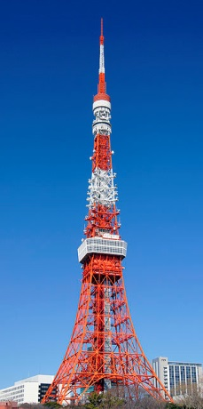
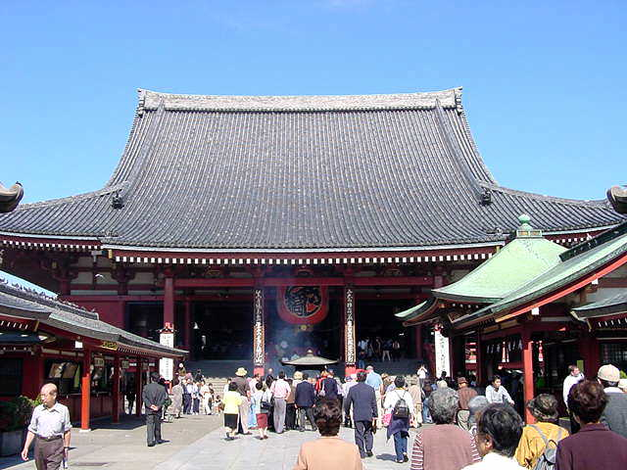
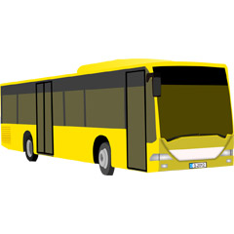
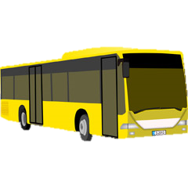
（参考）実証の流れ（案）
3人の被験者にウェアラブル機器を装着し、浅草→スカイツリー→東京タワーの順番に1時間程度観光いただく
観光地間の移動はバスで行う（被験者への説明/集合場所、スタッフの待機場所としても活用）
被験者A
被験者B
被験者C
被験者A
被験者B
被験者C
被験者A
被験者B
被験者C
被験者A
被験者B
被験者C
11:00集合
（JIPDECなど）
12:00~13:00観光
（浅草）
14:00~15:00観光
（スカイツリー）
16:00~17:00観光
（東京タワー）
事務局
画像引用：『フリー百科事典 ウィキペディア日本語版』

